Slide 1
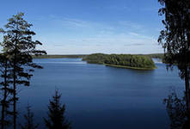
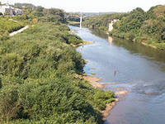
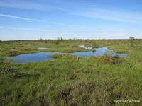
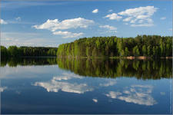
Внутренние воды Смоленской области
МБОУ Жарынская средняя школа
Подготовил: учитель географии В.Ф.Симаков

Slide 2
Реки Смоленской области
Густая речная сеть – неотъемлемая часть географического ландшафта Смоленщины.
На территории Смоленской области протекает 1149 рек длиной 5 км и более. Их общая длина 16 658 км. Густота речной сети составляет 325 м на 1 кв. км.
Реки Смоленской области относятся к бассейнам трех морей – Балтийского, Каспийского и Черного. На территории полностью отсутствуют крупные реки, лишь 10 из них можно отнести к категории средних (Днепр, Сож, Вихра, Остер, Вопь, Вазуза, Угра, Зап. Двина, Каспля). Реки – равнинные, небольшое падение и уклон, скорость течения не превышает 0,3-0,5 м/сек. Питание рек – смешанное.

Slide 3
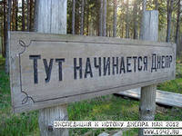
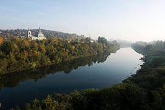
Днепр- наиболее крупная по своей длине (503 км) река. Берет начало в Сычевском районе. Протекает по 14 районам Смоленской области. На его долю приходится 37% водных ресурсов области. Впадает в Черное море.

Slide 4
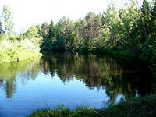
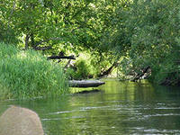
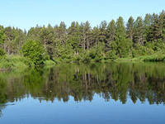
Западная Двина протекает на северо-западе Смоленской области на протяжении 69 км., площадь бассейна на Смоленщине – 8270 кв. км. Имеет 9 притоков на территории области. На берегах З.Двины расположен г. Велиж.

Slide 5
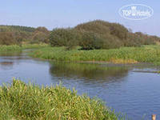
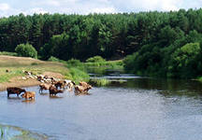
Сож – левый приток Днепра. Длина в пределах области - 218 км., площадь водосбора – 3240 кв. км. Начало берет в 10 км. к югу от Смоленска. Имеет многочисленные притоки – 12 на территории Смоленщины.

Slide 6
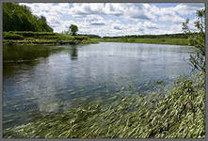
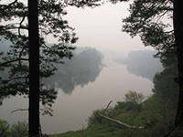
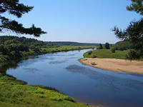
Угра - левый приток Оки. В границах Смоленской области течет на протяжении 257 км., площадь бассейна – 6070 кв. км., средний годовой расход воды – 34,6 куб.м/сек. Берет начало на Ельнинской возвышенности. Долина реки очень живописна. По берегам реки – сосновые боры. Чистый воздух, прозрачная вода, большое обилие рыбы привлекает массу туристов.

Slide 7
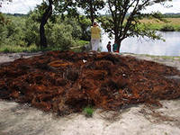
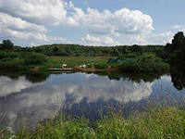
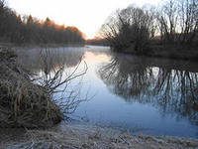
Вопь - правый приток Днепра. Длина – 158 км., площадь водосбора – 3300 кв. км. Бассейн Вопи характеризуется значительной лесистостью и заболоченностью. В Вопь впадает 60 рек и речушек. В бассейне насчитывается 70 озер и прудов. Основная водная артерия Ярцевского района.

Slide 8
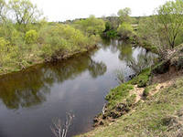
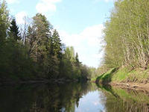
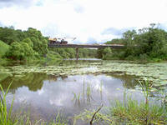
Каспля – левый приток Зап. Двины. Общая длина – 136 км., площадь водосбора – 5 410 км. Берет начало из одноименного озера. Пятая по величине река Смоленщины. Характерна повышенная заболоченность берегов. Основная артерия Демидовского и Велижского районов.

Slide 9
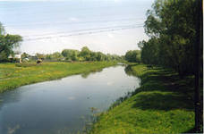
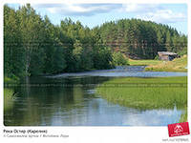
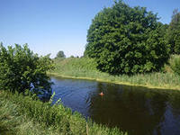
Остер - левый приток Сожа. Длина в границах области 227 км., средний годовой расход воды – 3040 куб.км. Протекает по территории Рославльского, Починковского, Шумячского районов. Одна из самых быстрых рек.

Slide 10
Озера Смоленщины
В области насчитывается более 300 озер. Общая акватория их 70 кв. км., что составляет 0,14% от площади области. Основная масса озер сосредоточена на С-З области (Смоленское Поозерье). Здесь озера расположены группами, соединенными воедино речными протоками и с З.Двиной. Эти озера ледникового происхождения. Имеют очень живописный природный ландшафт.
На остальной территории области озера встречаются нечасто. Они имеют в основном старичное происхождение, а также являются остатками зарастающих болот. Берега таких озер пологие, часто заторфованы.

Slide 11
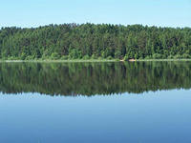
Сапшо - самое живописное озеро области, с 1964 г. объявлено заповедным. Имеет ледниковое происхождение, одно из больших по площади – 304 га. Максимальная глубина 14 м. На северном берегу расположен пос. Пржевальское (быв. Слобода). В этих места в 1881-1889 г.г. жил великий русский путешественник Н.М. Пржевальский., который назвал Сапшо «Байкалом в миниатюре». Излюбленное место отдыха, туризма. Сосновый бор обрамляет озеро с юга. На берегу санаторий им. Пржевальского. 6 островов.

Slide 12
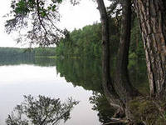
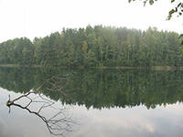
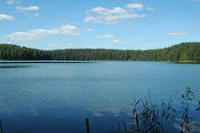
Озеро Чистик

Slide 13
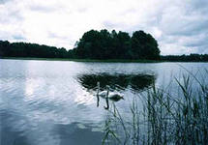
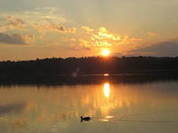
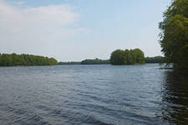
Озеро Баклановское – ледниковое, площадь 221 га, Самое глубокое (30 м.) Расположено среди крупнохолмистого рельефа. Богато рыбой, славится живописностью берегов. Последнее воскресенье мая проводится фестиваль бардовской песни, а также соревнования по рыбной ловле.

Slide 14
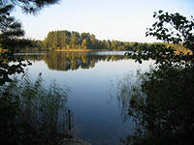
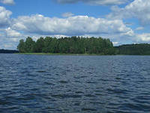
Рытое - ледникового происхождения, площадь 178 га, максимальная глубина 21 м, расположено среди крупнохолмистого рельефа.

Slide 15
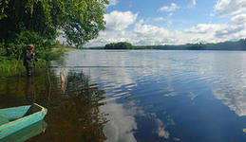
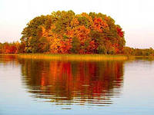
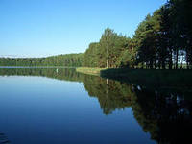
Дго - ложбинное, ледникового происхождения, площадь 234 га, максимальная глубина 15 м., часть берегов сильно заболочено Очень богато рыбой, труднодоступно.

Slide 16
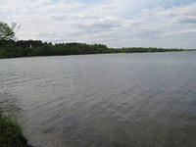
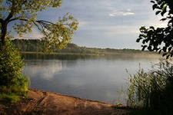
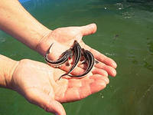
Акатовское – ледниковое, ложбинное, самое большое по площади – 655 га, максимальная глубина – 10 м. расположено в 20 км. на Ю-В от г. Демидова. Богато рыбой. На берегу рыболовная база. Искусственно зарыбляется ценными породами рыб.

Slide 17
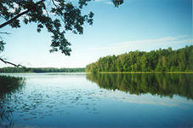
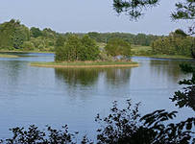
Диво - ледниковое озеро, площадь 124 га, максимальная глубина 22 м., располжено среди крупнохолмистого рельефа На берегу – рыболовно-спортивная база.

Slide 18
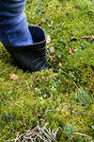
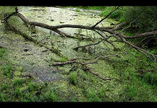
Болота распространены по области повсеместно. Образуются на месте бывших озер, в долинах рек, в местах выхода ключей, заболачивание еловых лесов. Болота бывают низинные, верховые, переходные. В области насчитывается 1400 болот.
Верховое болото
Низинное болото

Slide 19
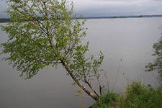
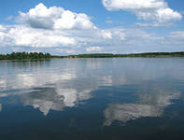
Искусственные водоемы с объемом воды более 1 млн. куб.м. называются водохранилищами. Их в области 13.
Яузское водохранилище (Гагаринский район), площадь 51 кв. км. Служит для снабжения водой г. Москвы

Slide 20
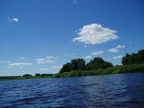
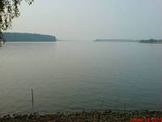
Вазуское самое глубокое о большое (30 м., 106 кв. км). Сычевский район. Снабжение питьевой водой г. Москвы.

Slide 21
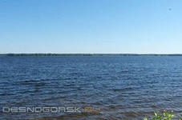
Десногорское водохранилище. Рославльский район. Площадь 40,2 кв. км. Для снабжение водой г. Десногорска, охлаждение реакторов АЭС.

Slide 22
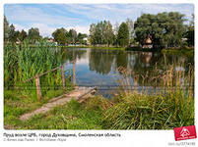
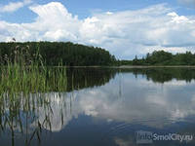
Пруды –искусственные водоемы. В области их свыше 600., площадь зеркала 3562 га, запас воды около 50 млн. куб. м.

Slide 23
Используемые интернет ресурсы:
- http://www.smolensk2.ru/story;
- russian-goldenring.ru;
- soyhustre.ns01.info;
- rabochy-put.ru;
- liveinternet.ru;
- smolensk-travel.ru;
- catlove.ucoz.net;
- fv.tour.ru;
- unise.ru;
- ice.in.ua$
- images.yandex.ru.

